Slide 1
4.1 反馈的基本概念和基本方程
4.2 负反馈对放大器性能的影响
4.3 负反馈放大器的近似计算

Slide 2
重点：反馈类型的判断；
反馈基本方程式；
负反馈对放大器性能指标的影响；
深度负反馈时放大器增益的计算；
难点：反馈类型的判断；

Slide 3
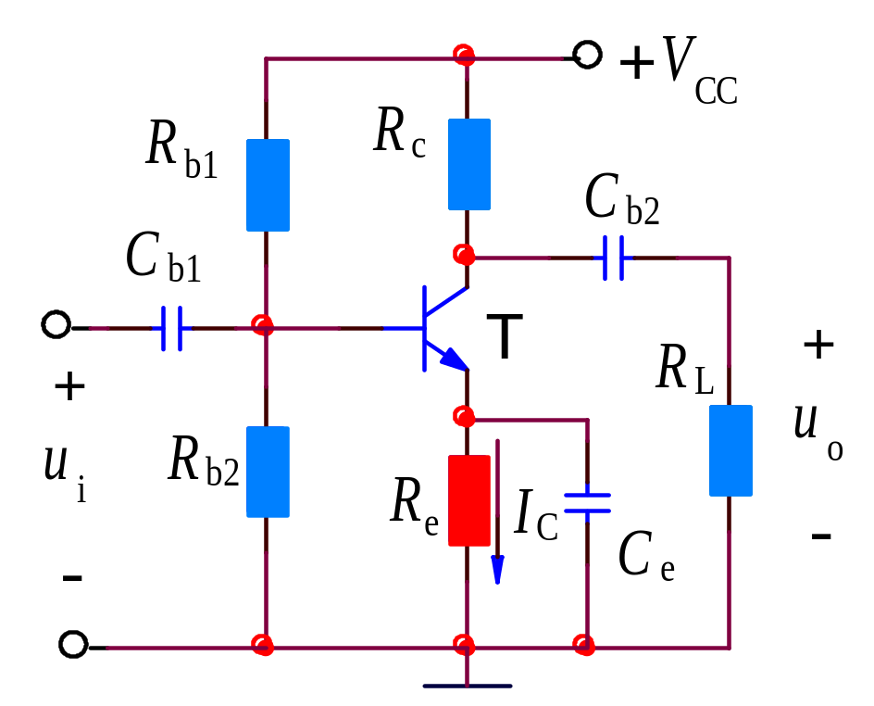
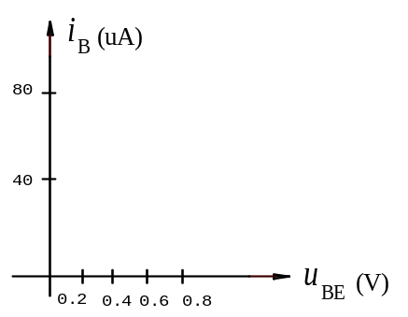
4.1 反馈的基本概念和基本方程
4.1.1 什么是反馈
U_{B}固定
一、从一个例子说起
稳定工作点电路：
T
I_{C}
U_{E}
U_{BE}
U_{E}
I_{C}
I_{B}
输入量：u_{i}、u_{be}、i_{b}
输出量：u_{o}、u_{ce}、i_{c}
正向传输——信号从输入端到输出端的传输
反馈——将电子系统输出回路的电量（电压或电流），以一定的方式送回到输入回路的过程。

Slide 4
4.1.2 反馈基本框图
净输入信号
输入信号
.
.
.
A
.
X_{i}
X’_{i}
X_{o}
+
基本放大电路
比较环节
.
.
输出信号
X_{f}
F
反馈信号
反馈网络
图中
•
X——电压或电流信号
反谓的定义：将放大器的输出量(电流或电压)，通过一定的网络，回送到放大器的输入回路，并同输入信号一起参与放大器的输入控制作用，从而使放大器的某些性能获得有效改善的过程。

Slide 5

4.1.3 反馈类型的判断
一、反馈类型
1.信号的性质: 直流反馈与交流反馈
直流反馈——若电路将直流量反馈到输入回路，则称直流反馈。
该电路引入直流反馈的目的，是为了稳定静态工作点Q。
交流反馈——若电路将交流量反馈到输入回路，则称交流反馈。
i_{c}
直流反馈
交流反馈
（如去掉电容C_{e}）
交流反馈，影响电路的交流工作性能。

Slide 6




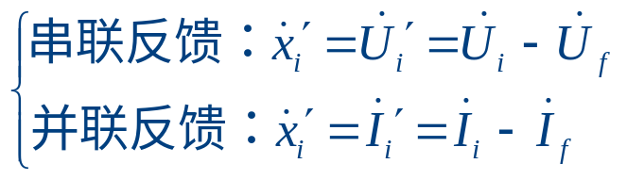
2、反馈极性：
负反馈：
正反馈：
3、输出端的取样量：电压反馈：
电流反馈：
4、输入端的比较量:（与连接方式有关）
放大器中有四种负反馈：电压串联负反馈
电压并联负反馈
电流串联负反馈
电流并联负反馈

Slide 7
二、反馈类型的判断
1、方法、步骤
（1）画交流、直流通路------判断交流、直流反馈；
（2）确定反馈网络；
（3）用瞬时极性法判断------正、负反馈；
（4）短路法判断------电压反馈、电流反馈；
（5）观察法判断------串联分类、并联反馈；

Slide 8





短路法判断------电压反馈、电流反馈；
令 ，若 ，为电压反馈；
若 ，为电流反馈；
观察法判断------串联分类、并联反馈；
串联反馈 ： 、 从不同端加入，即输入信号支路与反馈支路从基本放大器的不同节点上接入。
并联反馈 ： 、 从同一端加入，即输入信号支路与反馈支路接在基本放大器的同一节点上。

Slide 9
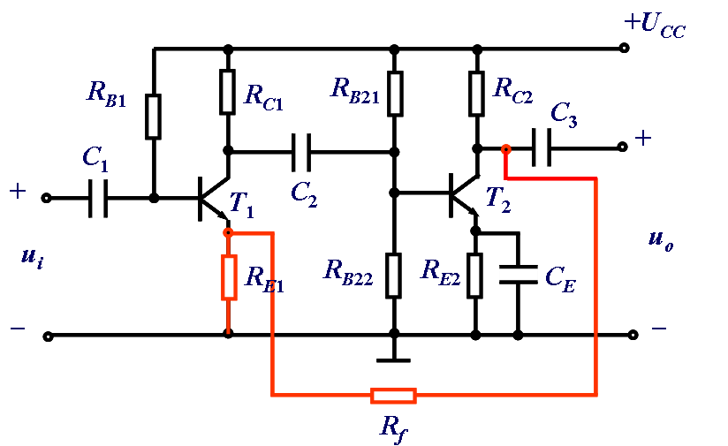
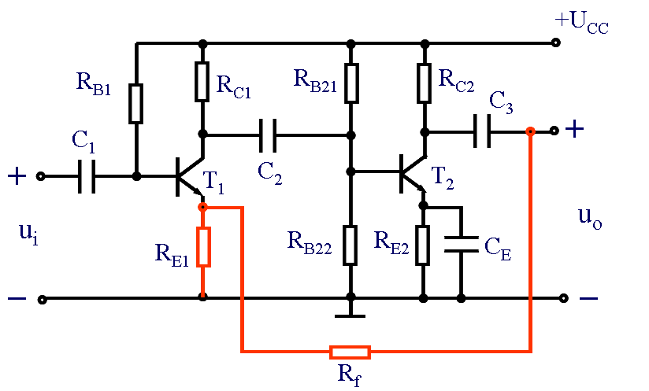
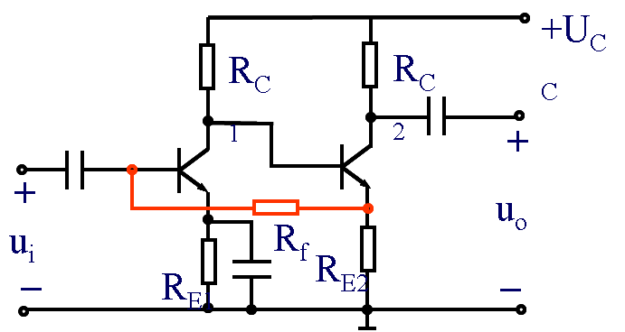
2、举例

Slide 10
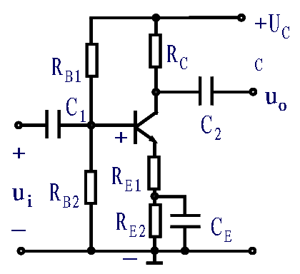
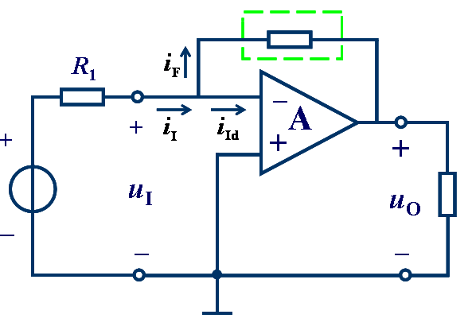
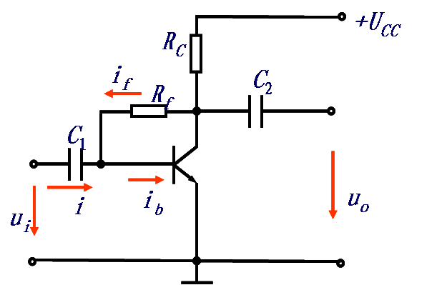
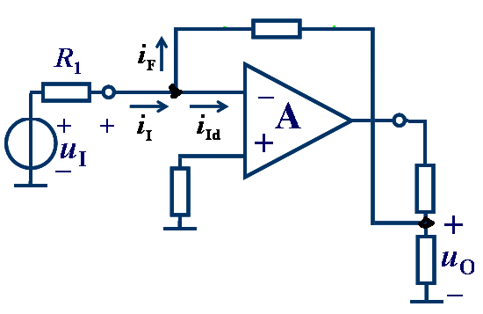
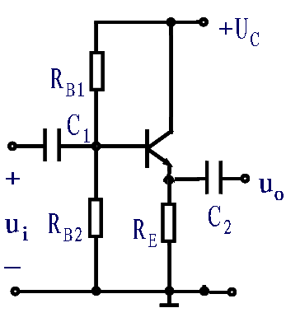
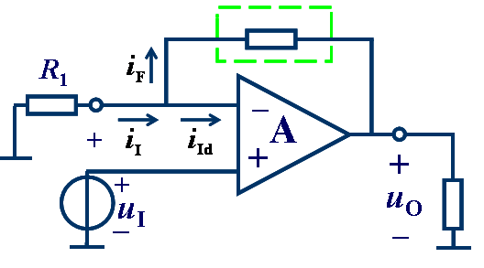
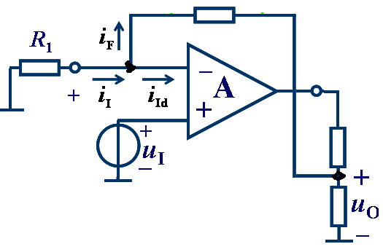

Slide 11
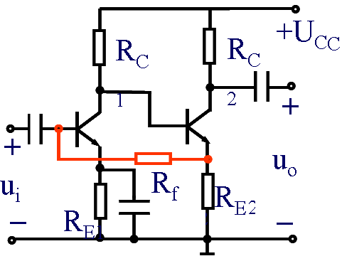
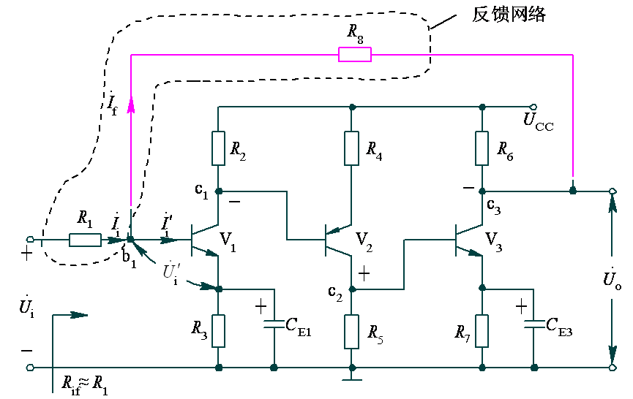
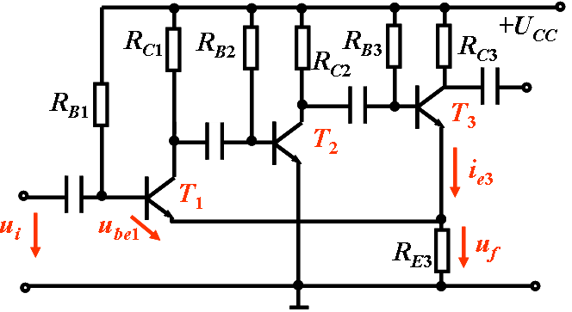
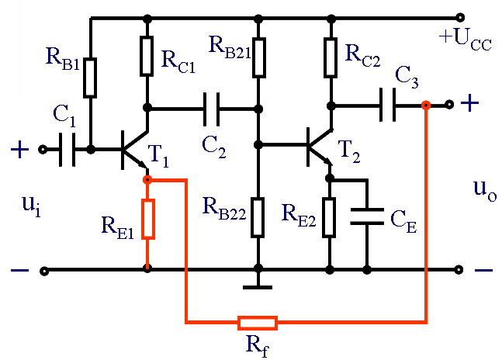
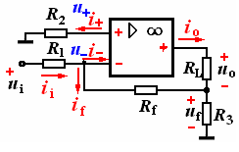
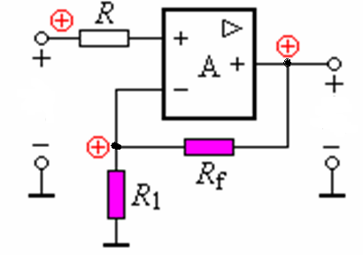
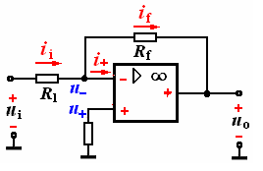
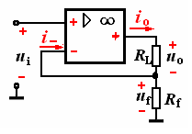

Slide 12
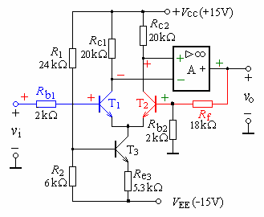
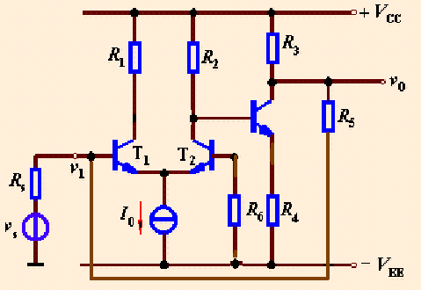
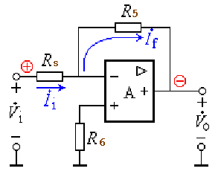

Slide 13
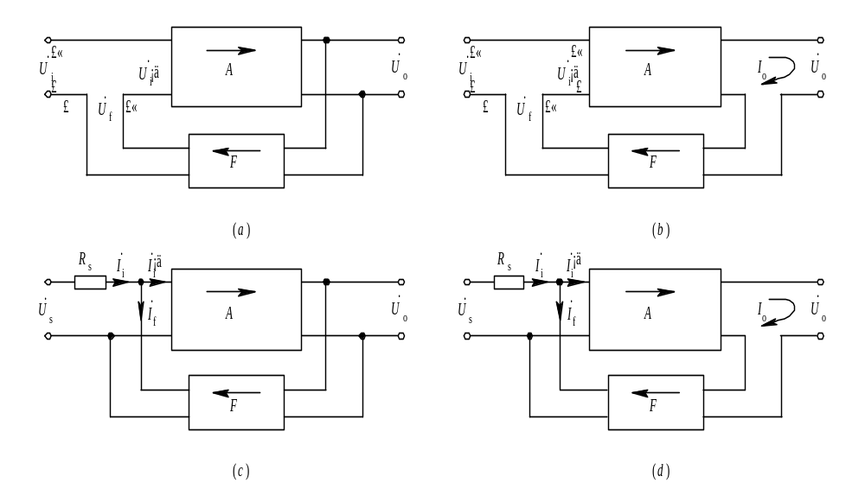
综合上述例题得到：四种典型的负反馈组态电路如下
四种典型的负反馈组态电路
(a)串联电压负反馈；(b)串联电流负反馈；
(c)并联电压负反馈；(d)并联电流负反馈

Slide 14
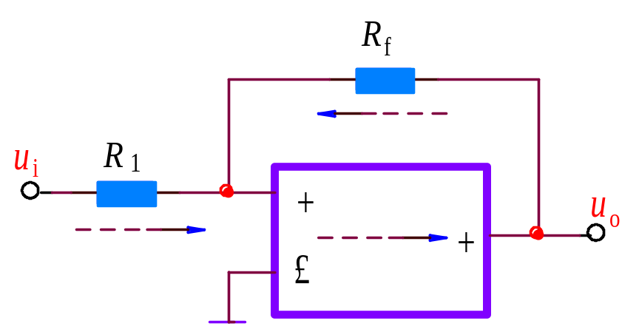
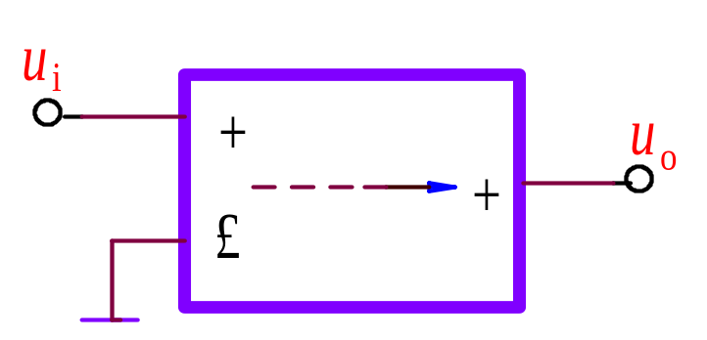
反向传输
（反馈网络）
4.1.4 反馈基本方程式
1. 开环与闭环
正向传输——信号从输入端到输出端的传输
反向传输——信号从输出端到输入端的传输
信号的正向传输
电路中只有正向传输，没有反向传输，称为开环状态。
既有正向传输，又有反馈 称为闭环状态。
信号的正向传输

Slide 15
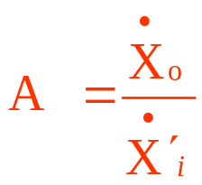

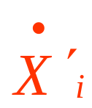
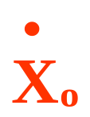

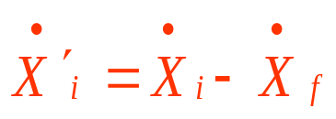
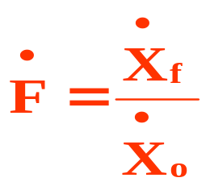
由方框图知：
放大：
A称为开环放大倍数
净输入信号
输入信号
+
∑
基本放大电路A
–
输出信号
迭加：
反馈：
反馈网络
F
设X_{f}与X_{i}同相
反馈信号
负反馈放大器
F称为反馈系数
A_{f}=X_{o} / X_{i}
A_{f}称为闭环放大倍数

Slide 16
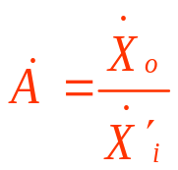
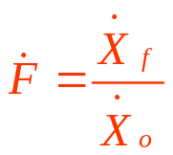
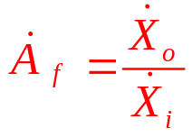

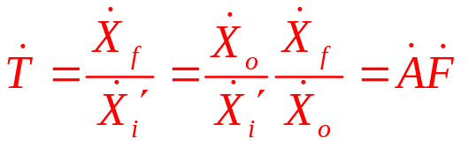
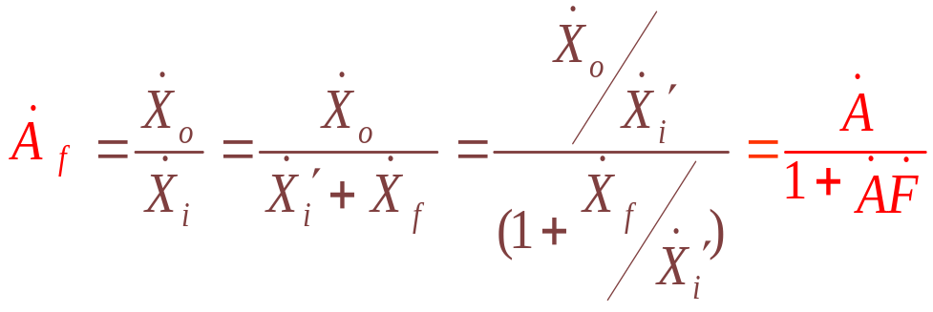







2. 反馈放大器的基本方程
环路增益（回归比）：
反馈放大器的基本方程
需要说明的是：反馈类型不同， 、 、 、 可以是电压量，也可以是电流量，因而 、 、 的量纲将随反馈类型的不同而不同。

Slide 17
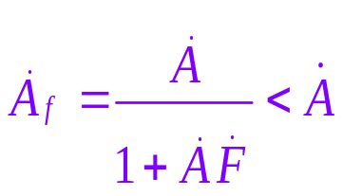

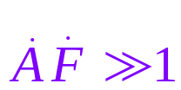

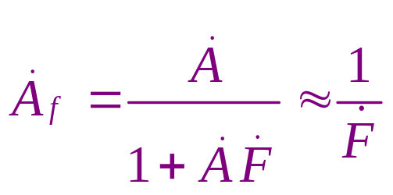
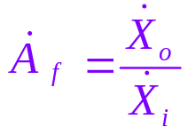
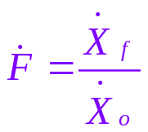

3. 结论
（1） ，负反馈使放大器的增益降低；
（2） ，称为反馈深度，表示反馈的强弱；
（3）当 或 时，称为深度负反馈，此时
由于
所以

Slide 18




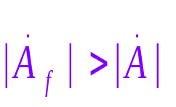
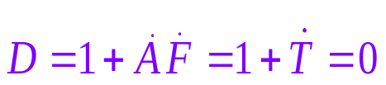
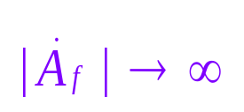
很小
（4）深度负反馈时
“虚短”
“虚断”
（5）若 ，则为正反馈，此时
正反馈使放大器的性能恶化。
（6）若 ，则 ，此时电路产生自激振荡

Slide 19
思考题：
1、何为负反馈，反馈的基本组成框图？
2、放大器中有几种类型的负反馈？
3、如何判断各类负反馈？
3、放大器中直流负反馈的作用是什么？
4、放大器中交流负反馈对放大器的那些性能有影响？影响的结果怎样？
5、写出反馈基本方程式。

